Slide 1
Presión social Presión de grupo

Slide 2
Es la influencia ejercida por un grupo social para lograr que una persona cambie sus actitudes, sus pensamientos o, incluso, sus valores.

Slide 3
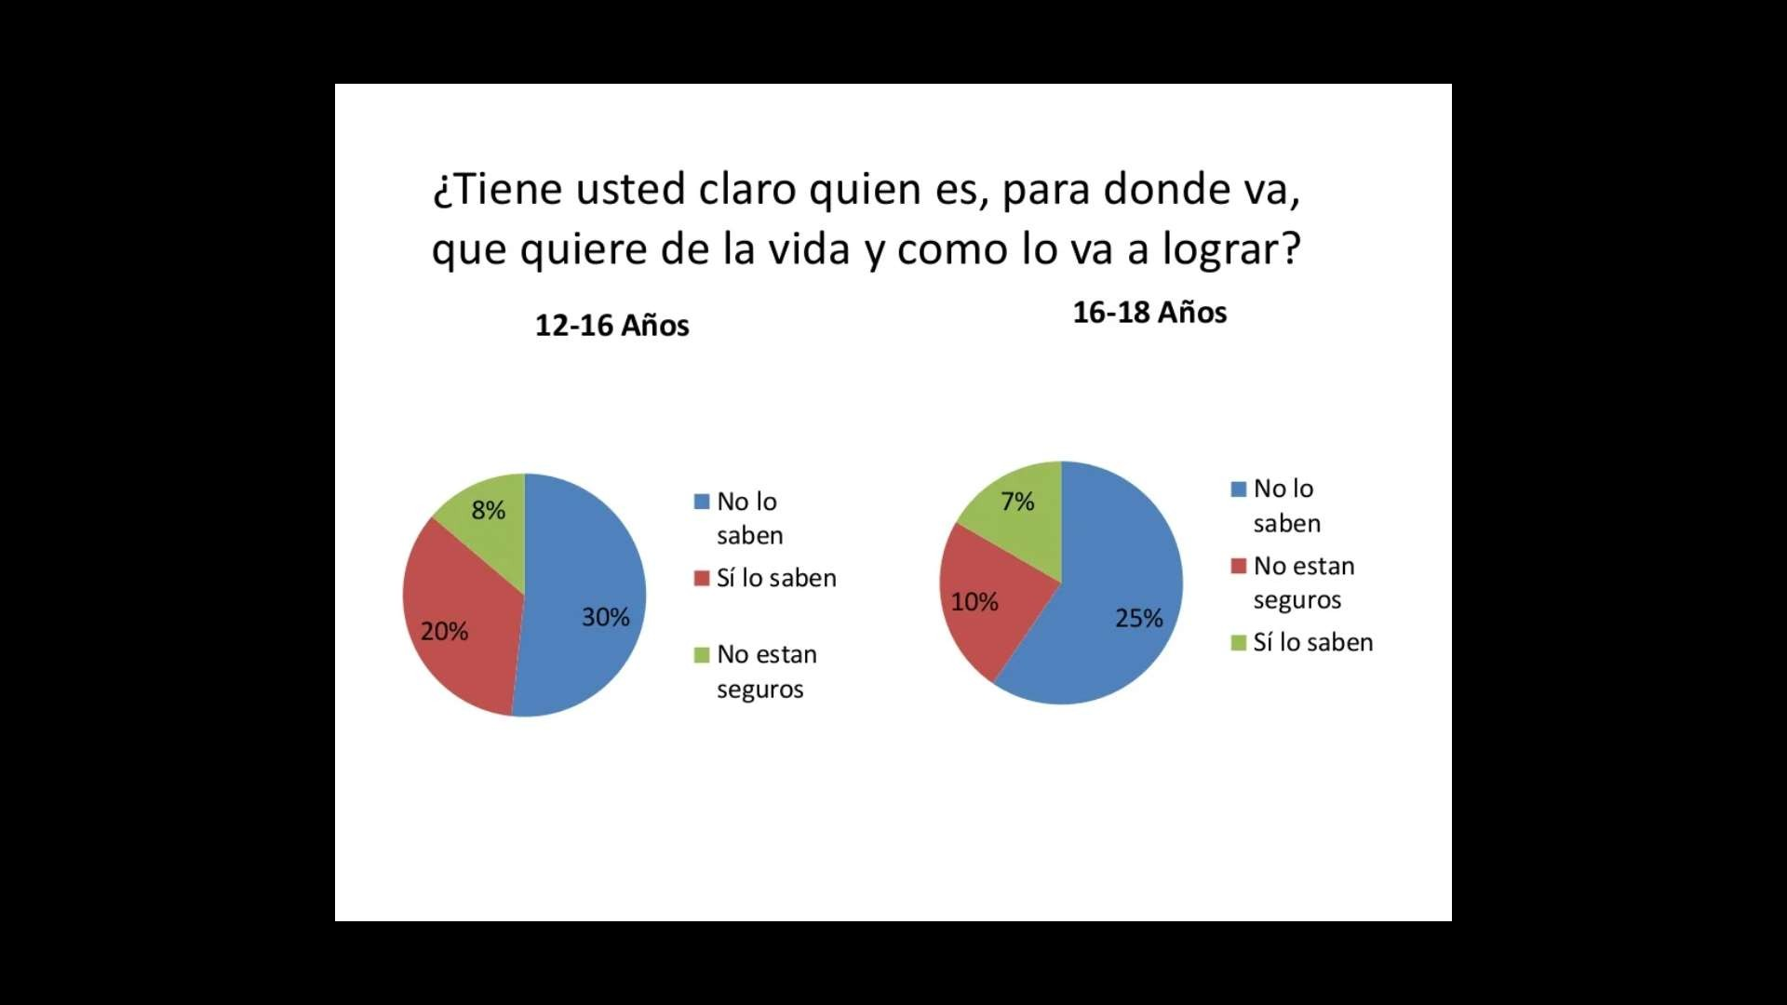

Slide 4
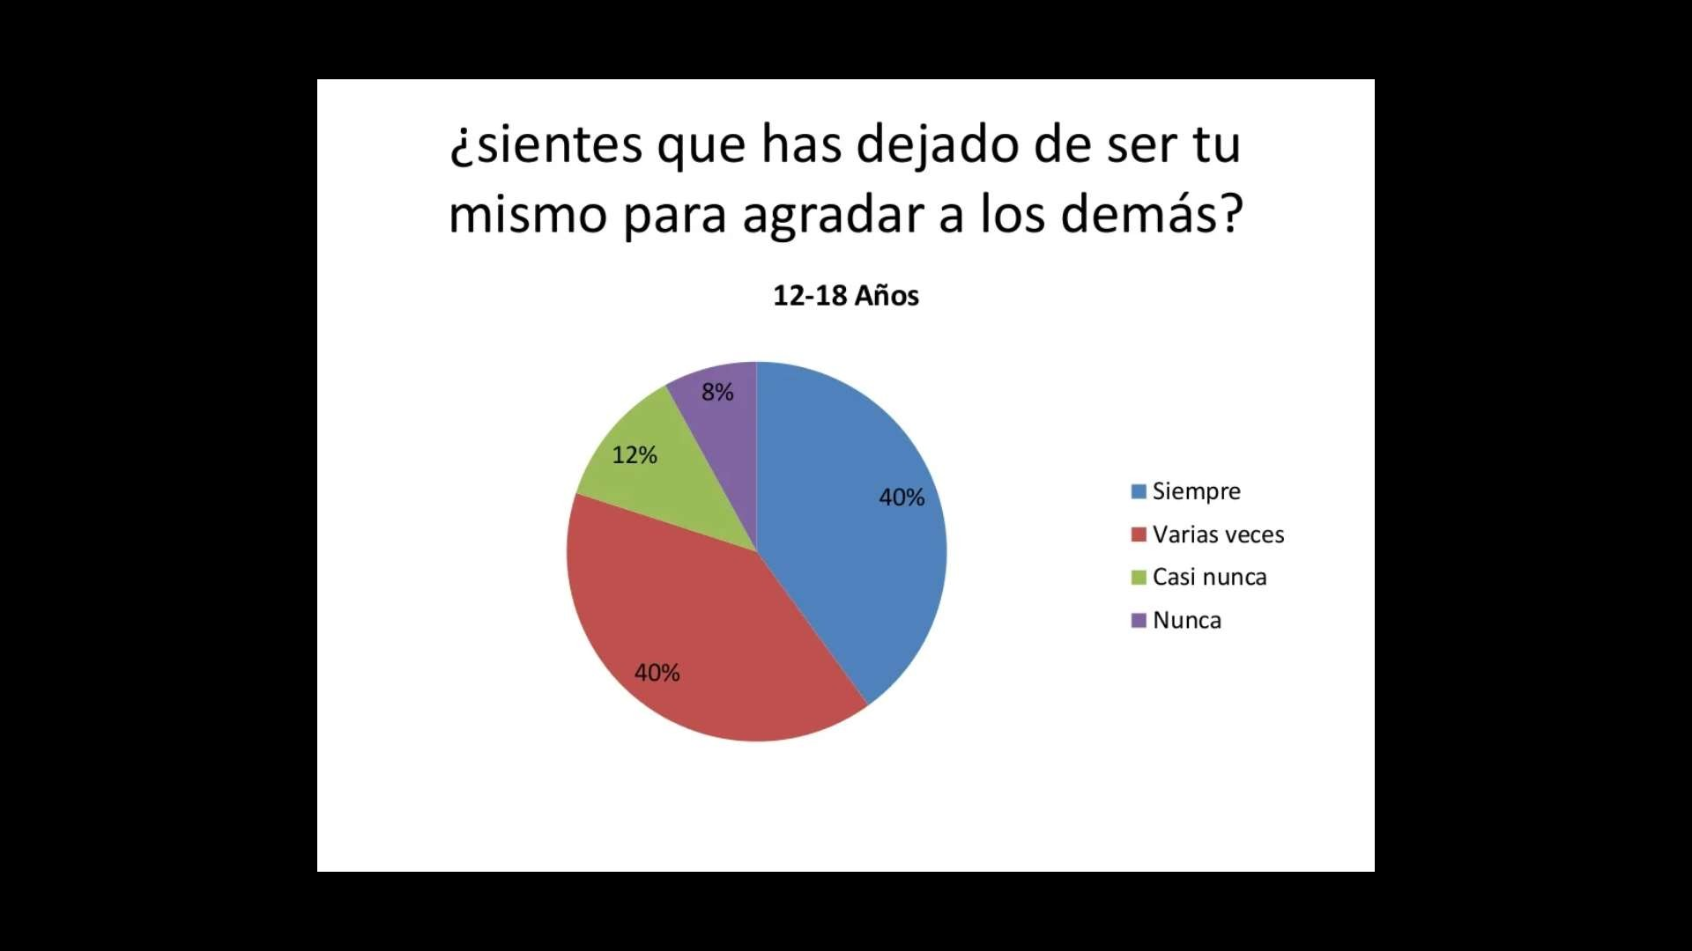

Slide 5
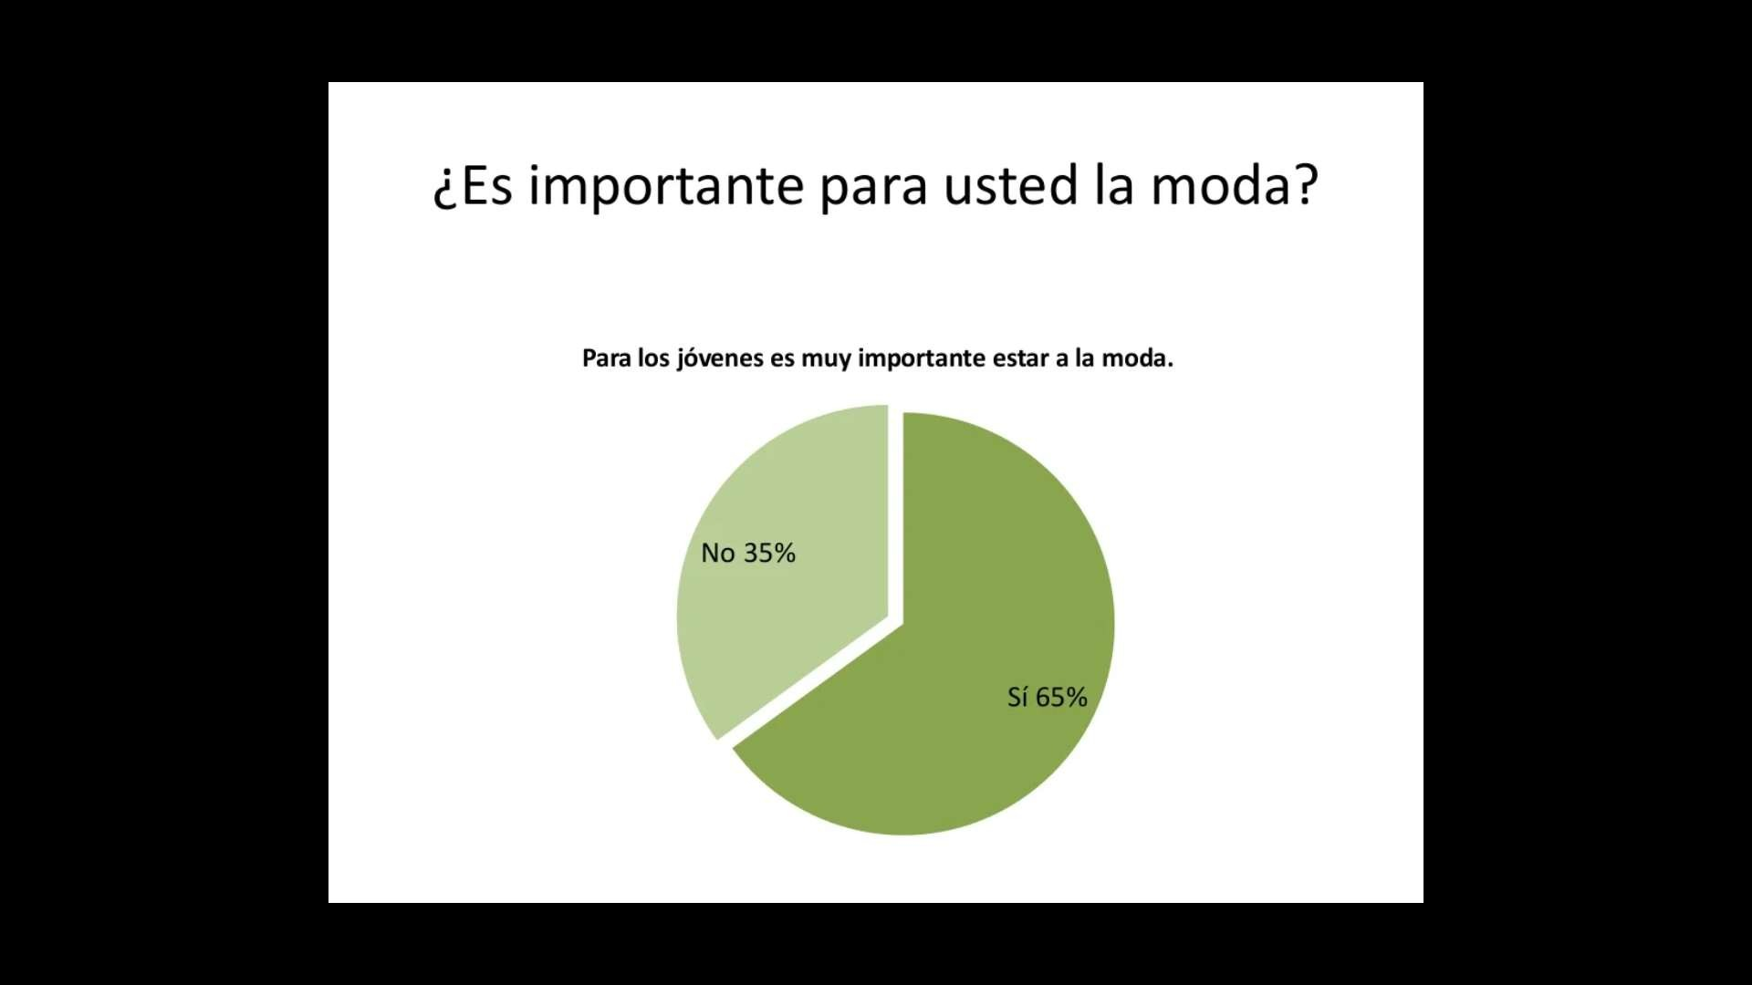

Slide 6
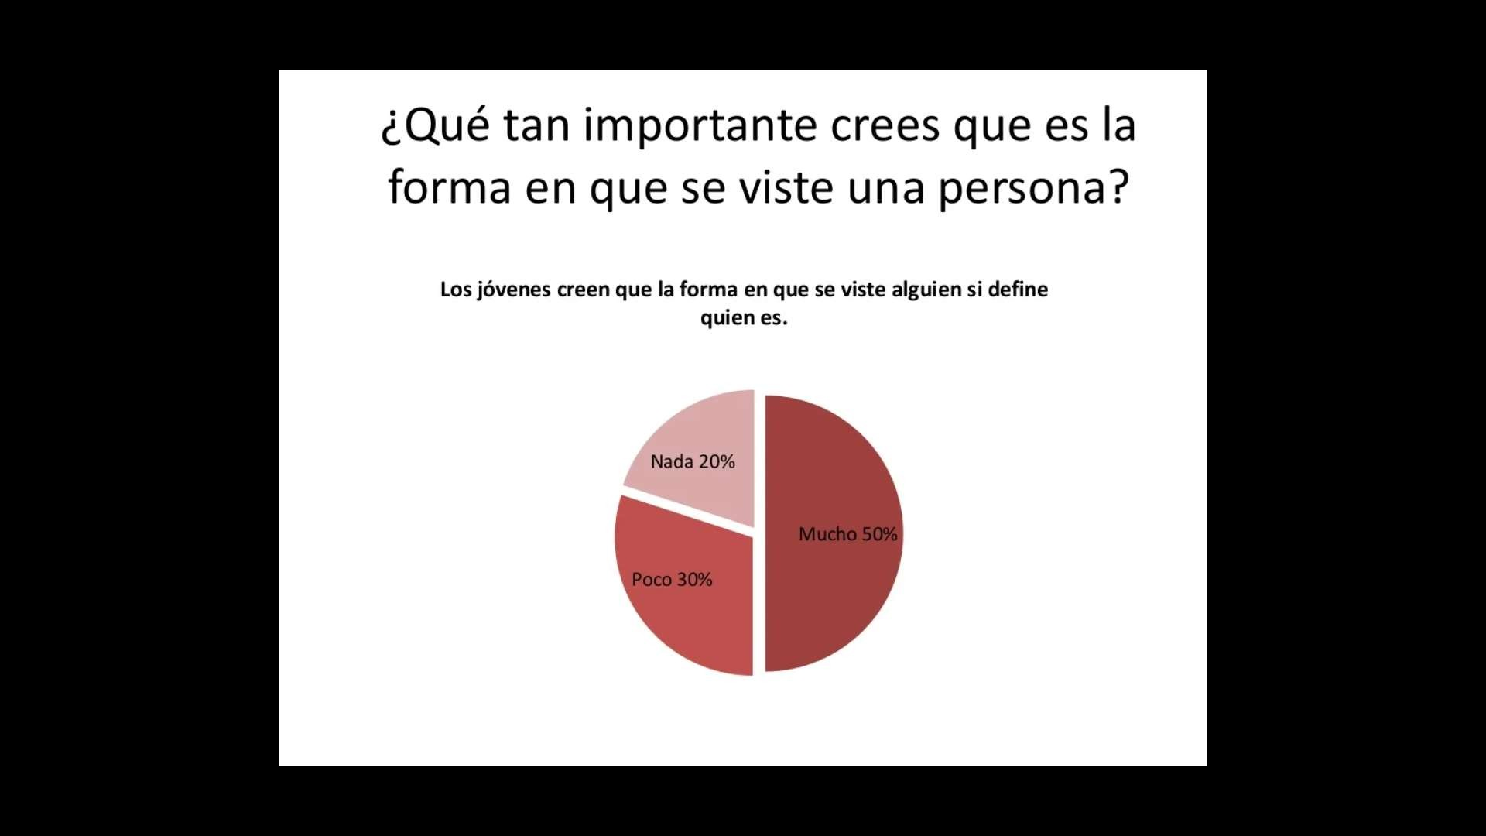

Slide 7
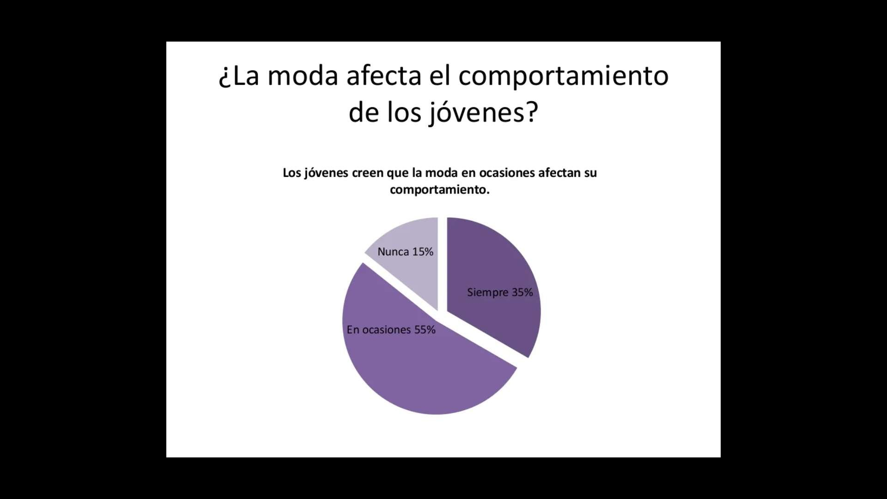

Slide 8
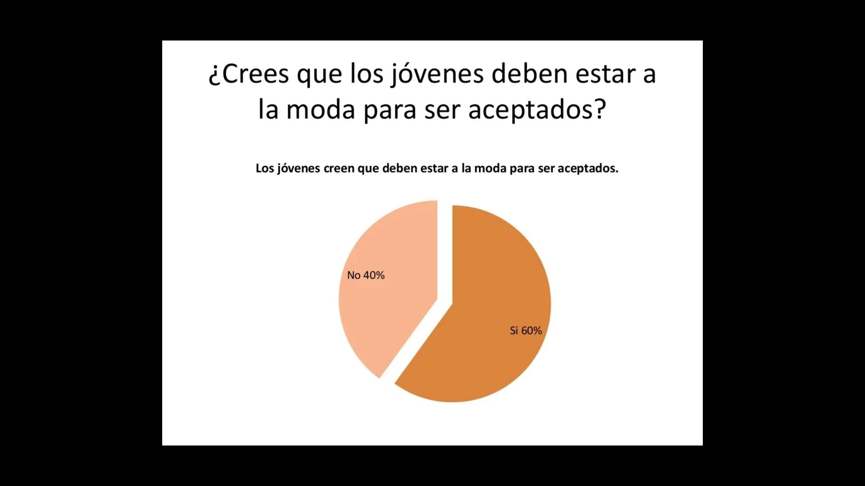

Slide 9
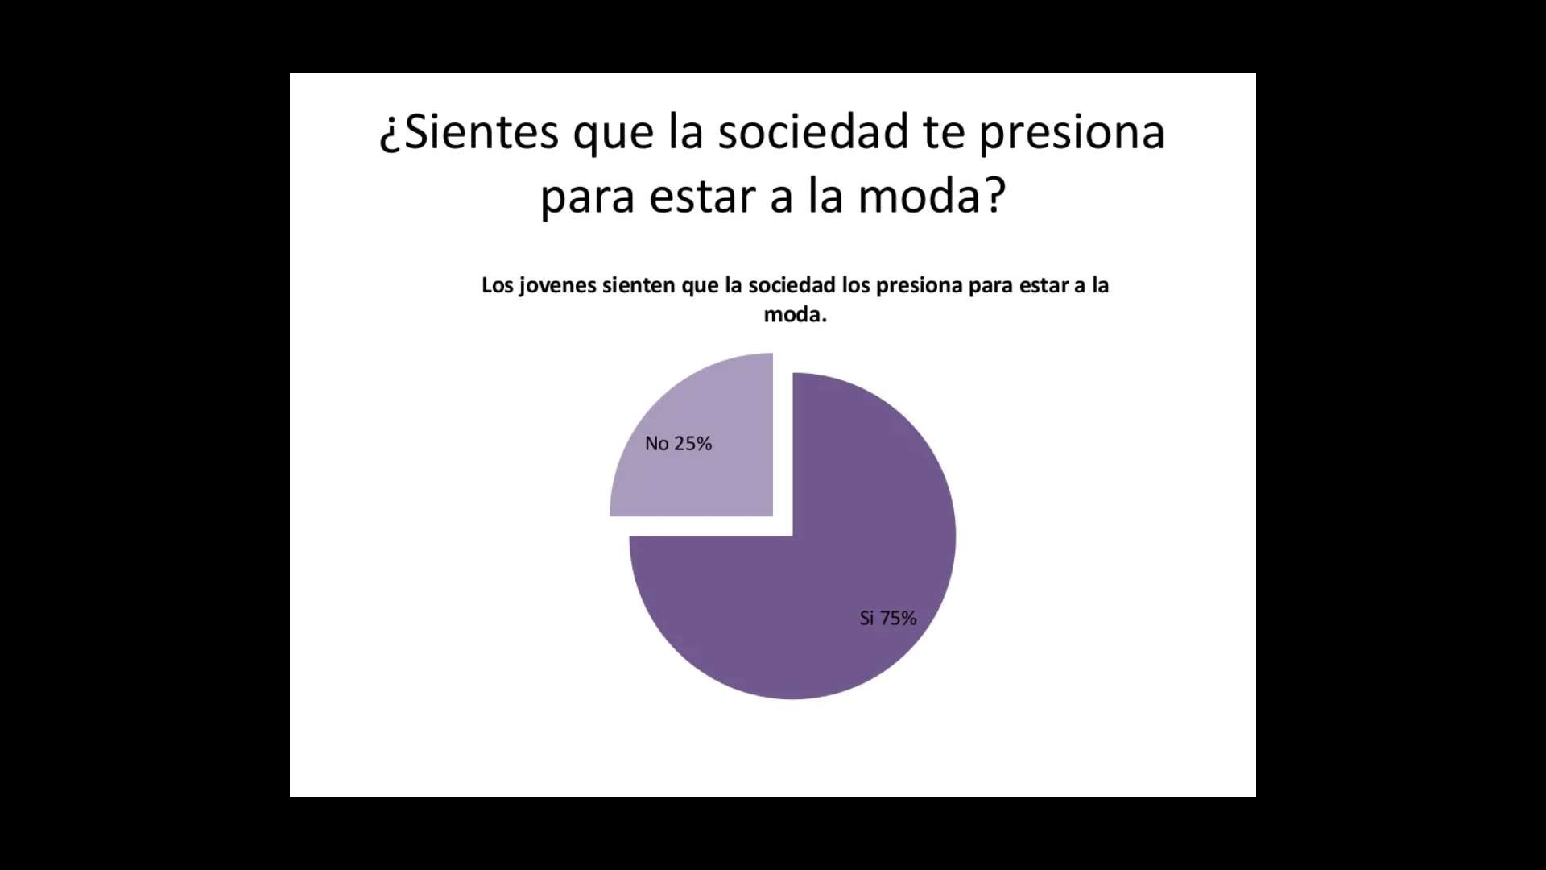

Slide 10
—Causas
Inseguridad personal.
Baja autoestima.
Deficiencias en el aspecto físico.
Sentimiento de inferioridad.
Falta de personalidad y motivaciones.
Necesidad de reconocimiento.
Dificultad para relacionarse.
Sensación de rechazo social.
Carencia de afecto

Slide 11

Aprender a decir que no. Autoconocerte. Evitar pensamientos negativos. Fomentar la proactividad. Reforzar el criterio propio. Superar creencias limitantes. Superar los miedos e inseguridades. Eliminar el negativismo y el pesimismo.
Como ganar.

Slide 12
Presión social Presión de grupo
Pero que sea positiva.

